Slide 1
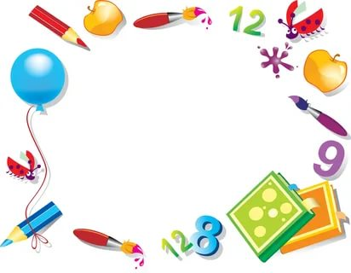
Интегрированное занятие
в старшей группе на тему
«В гостях у Королевы Математики».
Подготовили:
Аллабердина Р.З
Тонконогова М.А.

Slide 3
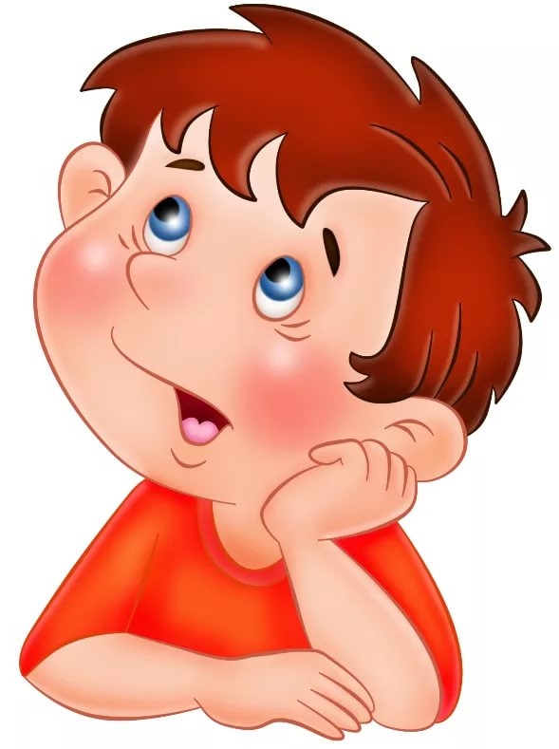
Ребята почтальон принес письмо от Королевы всех наук - Математики. Наверное, она хочет пригласить нас в свое королевство, где вас ждут задания. Отправляемся в путь.
Остановка: «РАЗМИНКА»
Воспитатель: Какое сейчас время года?
Перечислите все зимние месяцы.
Какое время суток сейчас?
Сколько пальцев на одной руке?
Сколько углов у треугольника?
Сколько раз в году бывает день рождения?
Сколько носов у трех котов?
Сколько ушей у двух мышей?

Slide 4
Остановка:«Состав числа»
Ребята, вспомним состав числа 5.
Сколько квадратов вы видите?(5)
Какой цифрой можно обозначить это количество? (цифрой 5)
Как получили цифру 5 в первом ряду? (4 и 1)
Как получили цифру 5 во втором ряду? (3 и 2)
Как получили цифру 5 в третьем ряду? (2 и 3)
Как получили цифру 5 в нижнем ряду? (1 и 4)
(4 и 1)
1 ряд
2 ряд
(3 и 2)
3 ряд
(2 и 3)
(1 и 4)
4 ряд

Slide 5
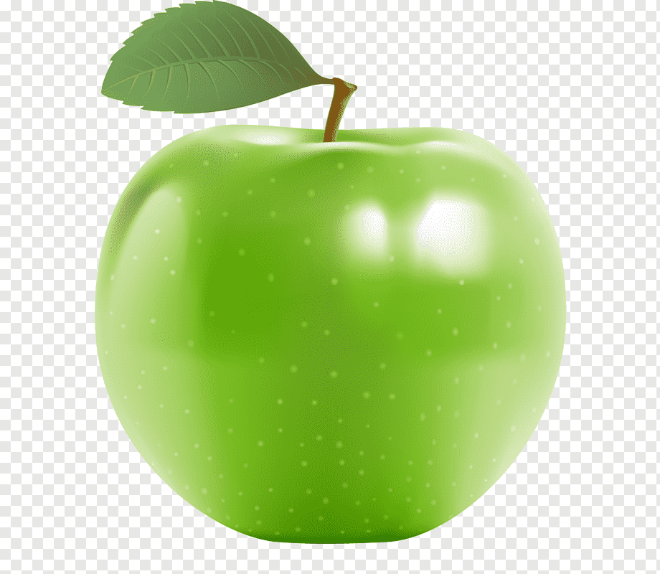
Остановка «Больше, меньше»
Ребята посчитайте сколько яблок в верхнем ряду? 6
Каким числом обозначим?
А сколько во втором ряду? 7.
Каким числом обозначим? Что больше 7 или 6. На сколько больше?
Сколько яблок в третьем ряду? 8.
Каким числом обозначим?
Что можно сказать о числе семь? (Семь больше шести на один, но меньше восьми на один.)
6
1 ряд
2 ряд
7
3 ряд
8
7>6
7<8

Slide 6
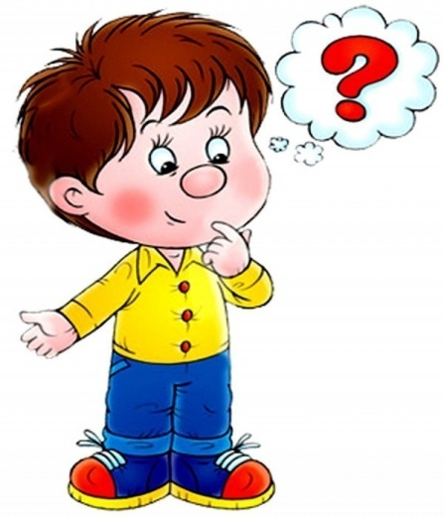
Остановка«Задачки»
Решите задачки и скажите, как получилось число?
1.Испугались медвежонка заяц с зайчихой и зайчонком. Сколько было всех зайцев? Посчитай-ка поскорей! (3) (1+1+1=3)
2.У Ильи есть братик Миша. Сосчитайте поскорей, Сколько же в семье детей? (2) (1+1=2)
3.На полянке у дубка
Крот увидел два грибка.
А подальше, у осин,
Он нашел еще один.
Сколько крот нашел грибов? (Три.)

Slide 7
Остановка «Соседи»
Ребята Назовите соседей числа:
…4…
…6…
…8…
…5…
…3…
…7…

Slide 8
Остановка «Путаница»
Ребята, расставьте цифры на свои места. (от 1до 10)
1 4 7 8 10 9 3 5 2 6
1 2 3 4 5 6 7 8 9 10

Slide 9
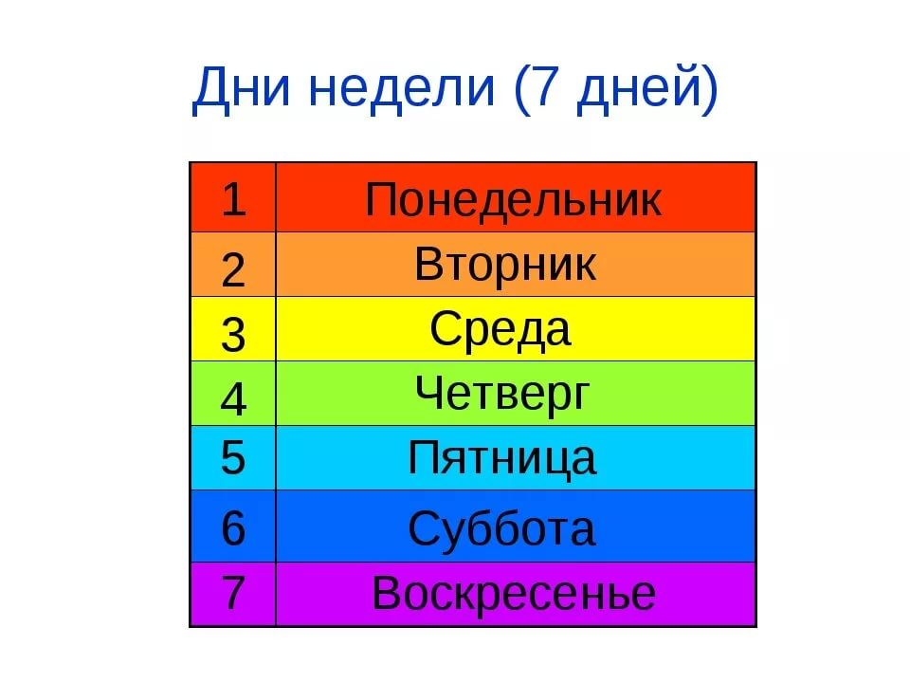
Остановка«дни недели»
Какой сегодня день недели?
Какой был вчера?
Какой будет завтра?
Назовите все дни недели.

Slide 10
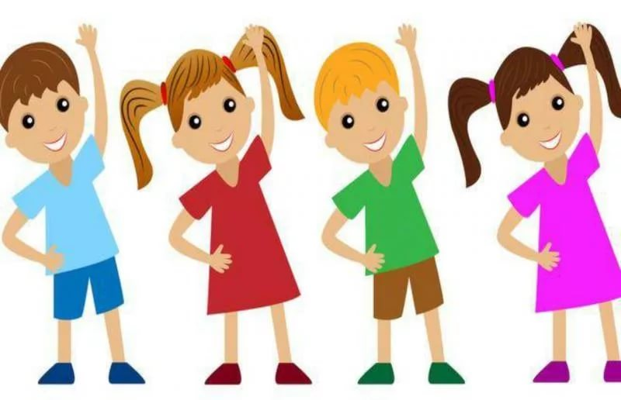
Физкультминутку «Дни недели».
В понедельник я купался, А во вторник рисовал. В среду долго умывался, А в четверг в футбол играл. В пятницу я прыгал, бегал, Очень долго танцевал. А в субботу, воскресенье - Целый день я отдыхал.

Slide 11
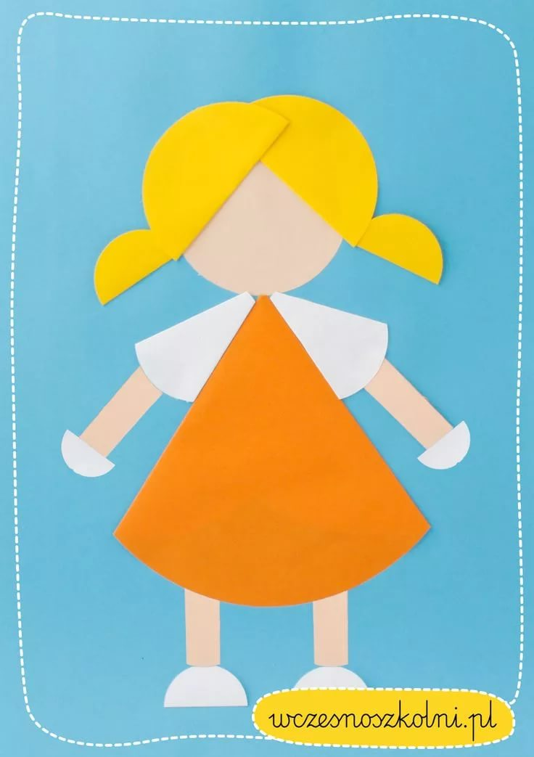
Вот подошла к концу наша математическое путешествие. Но у нас есть еще одна остановка «Сделай по образцу», предлагаю вам вырезать и наклеить куклу
( «Наша новая кукла»)

Slide 12
Что мы сегодня делали?
Что было трудным?
Что показалось самым интересным?

